Slide 1


JUDOLIN EN CASA
#YOMEQUEDOENCASA

Slide 2

CONSEJOS
OS ANIMAMOS A QUE SE PONGAIS EL TRAJE DE JUDO PARA LA REALIZACIÓN DE LA ACTIVIDAD.
SEGURO QUE HAY ALGÚN FAMILIAR QUE LE APETECE GRABAR , GENIAL! ASI PODRÁS COMPARTIRLO EN TUS REDES SOCIALES Y ETIQUETAR A JUDOLIN (FACEBOOK, TWITTER, INSTAGRAM...)
USA LOS HASHTAG #jUDOLIN #YOMEQUEDOENCASA
@judolin (Twitter) , @cdjudolin (instagram) y cd judolin (facebook)

Slide 3

NORMAS DE SEGURIDAD
Recuerda que no debes lesionarte durante la sesión de JUDO A DISTANCIA. Para ello te recomendamos una serie de normas:
Durante la sesión estarás acompañado por un adulto (Papá o Mamá), ellos te indicarán el contenido de cada sesión. Serán tú Uke, ya sabes, el compañero que te ayuda a aprender.
Presta atención a sus indicaciones y realiza las tareas propuestas de forma correcta y concentrado.
Despeja la zona donde vayas a realizar la sesión. No debe haber obstáculos u objetos con los te puedas golpear o caer: mesas, sillas, juguetes, etc.
Asegúrate que la superficie donde realizas la sesión no resbala.

Slide 4
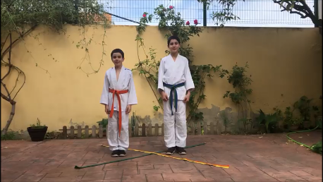
SESIÓN 11 nivel 1
"CINTO SUMO"
OBJETIVO:
El objetivo de la sesión es haceros más llevadera la situación actual y que los chic@s no se desvinculen del deporte. Recordamos que no es un entrenamiento normal, se trata de juguéis con los chicos a través de su deporte, El Judo.
Los padres, a partir de ahora profes y compañeros de judo, tenéis que ser buenos actores y a la vez recordar esos momentos cuando jugabais de niño.
Podéis imitar a los profes en sus movimientos, gestos, forma de hablar y llevar el traje, etc, los chicos se reirán.
Los profes os ayudaremos en todo lo que podamos.
¡VAMOS EQUIPO!

Slide 5

SALUDO
Saluda correctamente a tus Ukes.
Si no saben enséñales.
Recuerda que hay dos saludos

Slide 6
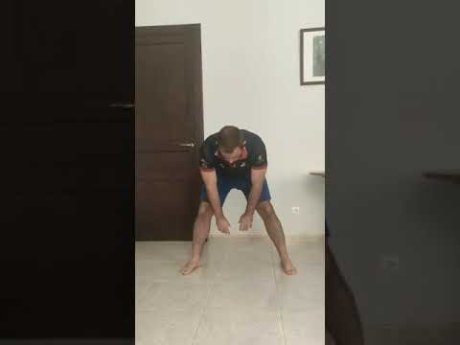
CALENTAMIENTO
( abel vazquez – CD JUDOLIN
3 veces deportista paralímpico - pekin, londres y rio.
3º europa)
https://youtu.be/8kboUx0v4sE

Slide 7
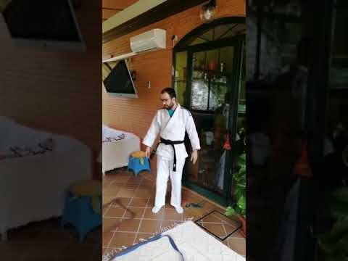
Juego #1
NIVEL 1
JUEGO: "SALTO Y COORDINACIÓN"
DESCRIPCIÓN:
Coloca varios aros en el suelo, un poco separados y en línea recta. Salta y junta las piernas cuando caigas dentro de un aro, vuelve a saltar y separa las piernas cuando caigas fuera.
Repetir 5 veces.
Puedes fabricar los aros con cinturones, correas, cuerdas, etc.
https://youtu.be/O_5Ho_G3W00

Slide 8
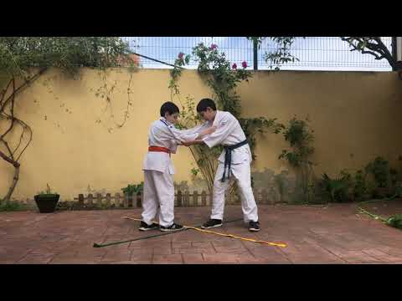
Juego #2
NIVEL 1
JUEGO: "CINTO SUMO"
DESCRIPCIÓN:
Colocar dos cinturones en el suelo haciendo una cruz.
Por parejas, ambos agarrados (una mano a la solapa, la otra a la manga). Hay que mover al compañero para que pise un cinturón. Pierde el que más veces lo pise. No se puede soltar ni caer al suelo.
Tres partidas de 1'.
https://youtu.be/Cu4dYOjqVto

Slide 9
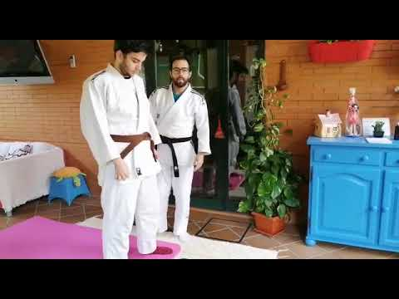
TRABAJO TÉCNICO GAMBA Y O SOTO GARI
Pasa entre las piernas de Uke realizando la Gamba, ponte de pie frente a frente, agarraros y realiza O Soto Gari sin soltar la manga.
Gamba: desplazamiento boca arriba
sin apoyar manos ni codos
Repetir 5 veces
https://youtu.be/q1tDXMFXvhc

Slide 10
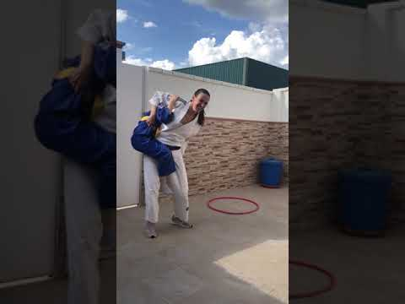
RETO
(MONO JUDOKA)
Aquí os dejamos el reto que nos proponen Raquel y Manuela.
Puedes mandar el vídeo a tu profe, le gustará verte.
https://youtu.be/6cKW2CHtJOA

Slide 11
SALUDO
PARA TERMINAR LA CLASE

Slide 12
#JUDOLIN
#YOMEQUEDOENCASA
PRONTO VOLVEREMOS A ESTAR JUNT@S
UN ABRAZO Y ÁNIMO

